Slide 1


Anatomie peritoneální dutiny
Litavcova A.
Waldhansová I.
Petrášová H.

Slide 2
Peritoneální membrána a mezenteria
Peritoneum
tenká serózní membrána jedné vrstvy squamozního epitelu (mesothelium)
semipermeabilní membrána lemující břišní stěnu (parietální peritoneum) a povrch orgánů (viscerální peritoneum)
plocha přibližně 1-2 m²
fyziologicky obsahuje asi 100ml tekutiny
parietální peritoneum zásobeno arteriemi břišní stěny, drenáž do systémové cirkulace
viscerální peritoneum zásobeno mezenteriálními větvemi a tr. coeliacus, drenáž do v. portae
Závěsy, mesenteria = dvojité listy (duplikatury) peritonea odstupující ze zadní tělní stěny a fixující jednotlivé oddíly trávicí trubice, jimiž nástěnné peritoneum přechází do viscerálního na povrchu orgánů
závěsem přicházejí k příslušnému orgánu jeho cévy a nervy

Slide 3
Vývoj peritoneální dutiny (a)
základem pro vývoj jednotlivých orgánů dutiny břišní je tzv. primitivní střevo, formuje se během 4. týdne embryonálního vývoje

Slide 4
Vývoj peritoneální dutiny (b)
PŘEDNÍ STŘEVO
a) primitivní farynx
b) laryngotracheální výchlipka – základ pro dýchací systém (dolní cesty)
c) jícen, žaludek a horní část duodena
d) játra, žlučník a žlučové cesty, pankreas
STŘEDNÍ STŘEVO
a) kaudální část duodena, jejunum a ileum
b) caecum, appendix, colon ascendens a 2/3 colon transversum
ZADNÍ STŘEVO
a) poslední 1/3 colon transversum, colon descendens a
sigmoideum
b) rektum a horní 2/3 análního kanálu, močový měchýř a většina uretry

Slide 5
Přední střevo

Slide 6
Žaludek
začne asymetricky a rychle růst
(základ pro vznik malé a velké křiviny)
rotace o 90° vpravo
(přesun velká křiviny do své správné polohy)
rotace kolem předozadní osy
(přesun pylorické části doprava a nahoru)
žaludek udělá „vpravo bok“ a „sedne si do křesílka”
Notes:
Ve 4. týdnu vřetenovité rozšíření předního střeva embrya,
tvar a uložení se mění díky odlišné rychlosti růstu jednotlivých stěn a změnou polohy orgánů v okolí,
žaludek rotuje o 90° okolo své podélné osy (původně levá strana ventrálně, původně pravá dorsálně),
proto se také nervus vagus přesouvá z původně levé strany dopředu a z pravé strany dozadu,
původně zadní stěna roste rychleji než přední, proto vzniká curvatura major et minor,
posouvá se i kraniální a kaudální část ze své střední osy,
kaudální část (pylorus) se posouvá doprava a nahoru,
kraniální část (kardie) se posouvá doleva a dolů,
osa žaludku nyní směřuje shora zleva dolů a doprava.

Slide 7
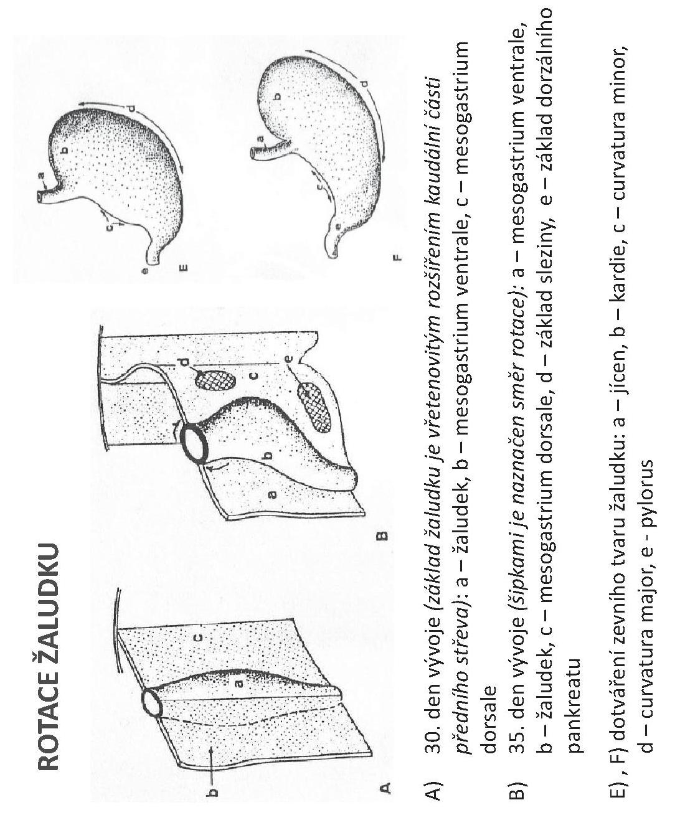

Slide 8
Žaludek - mezenteria
Mesogastrium ventrale - fixuje žaludek k játrům a přední stěně břišní, po dokončení vývoje se redukuje na lig. hepatogastricum = součást omentum minus
Mesogastrium dorsale - vytváří omentum majus + v jeho dorzální části se vytváří bursa omentalis
Notes:
Žaludek je k tělním stěnám připojen ventrálním a dorzálním mesogastriem → díky rotaci žaludku rotují i tyto závěsy,
Dorsální mezogastrium se původně nachází ve střední rovině těla; je taženo doleva → za žaludkem tak vzniká bursa omentalis (cavum peritonei minus),
ventrální mesogastrium je taženo doprava → v 5. týdnu zde vzniká základ sleziny z mesodermu, který proliferuje mezi listy dorsálního mesogastria,
s postupující rotací žaludku se zadní mesogastrium prodlužuje a část mezi slezinou a zadní střední čárou se nakonec přiloží k zadní tělní stěně; dochází ke spojení s parietálním peritoneem,
zadní list mesogastria a peritoneum parietale v místě dotyku zanikají,
slezina zůstává v peritoneální dutině.
Závěsy sleziny:
ligamentum lienorenale – spojuje slezinu se zadní stěnou tělní v oblasti levé ledviny,
ligamentum gastrolienale – připojuje slezinu k žaludku,
přiložením zadního mesogastria k zadní stěně tělní je dána definitivní poloha slinivky břišní → je uložena retroperitoneálně, cauda pancreatis zasahuje do dorsálního mezogastria,
slinivka je peritoneem kryta jen na své přední straně a stává se z ní sekundárně retroperitoneální orgán,
zadní mesogastrium (po rotaci uloženo kaudálně) dává vzniknout vakovité duplikatuře svého dvojlistu – omentum majus,
zasahuje před colon transversum a kličky tenkého střeva,
později se vnitřní vrstvy duplikatury spojují → vzniká jednoduchý dvojlist odstupující od curvatora major,
zadní plocha tohoto dvojlistu se přiloží na závěs colon transversum a srůstá s ním i s viscerálním peritoneem → vzniká ligamentum gastrocolicum,
ventrální mesogastrium je derivátem mezodermu septum transversum.
Septum transversum se vrůstáním jater ztenčuje – vytváří peritoneum jater, ligamentum falciforme hepatis a omentum minus.
Okraj ligamentum falciforme obsahuje v. umbilicalis, po narození obliteruje za vzniku lig. teres hepatis
Ligamentum hepatoduodenale (volný okraj omentum minus) obsahuje portální triás – ductus choledochus, vena portae a arteria hepatica propria
Obsahuje také ventrální ohraničení foramen epiploicum (foramen Winslowi), které spojuje bursu omentalis se zbytkem peritoneální dutiny.

Slide 9
Duodenum
vzniká z přední i střední části primitivního střeva, oba základy se spojují v oblasti Vaterské papilly
roste do délky a rotuje společně se žaludkem, část se dostává sekundárně do retroperitonea
mezoduodenum ventrale - redukuje se v lig.hepatoduodenale, součást omentum minus
mezoduodenum dorsale - během rotace žaludku je vtahováno do peritonea zadní stěny břišní a pokrývá retroperitoneálně uloženou část duodena

Slide 10
Pankreas
vzniká ze dvou základů se samostatnými vývody
následkem rotace duodena a žaludku oba základy dorsálně splývají (pankreas uložen retroperitoneálně)
FIXACE pankreatu = splynutím dorzálního mesogastria se zadní stěnou břišní

Slide 11
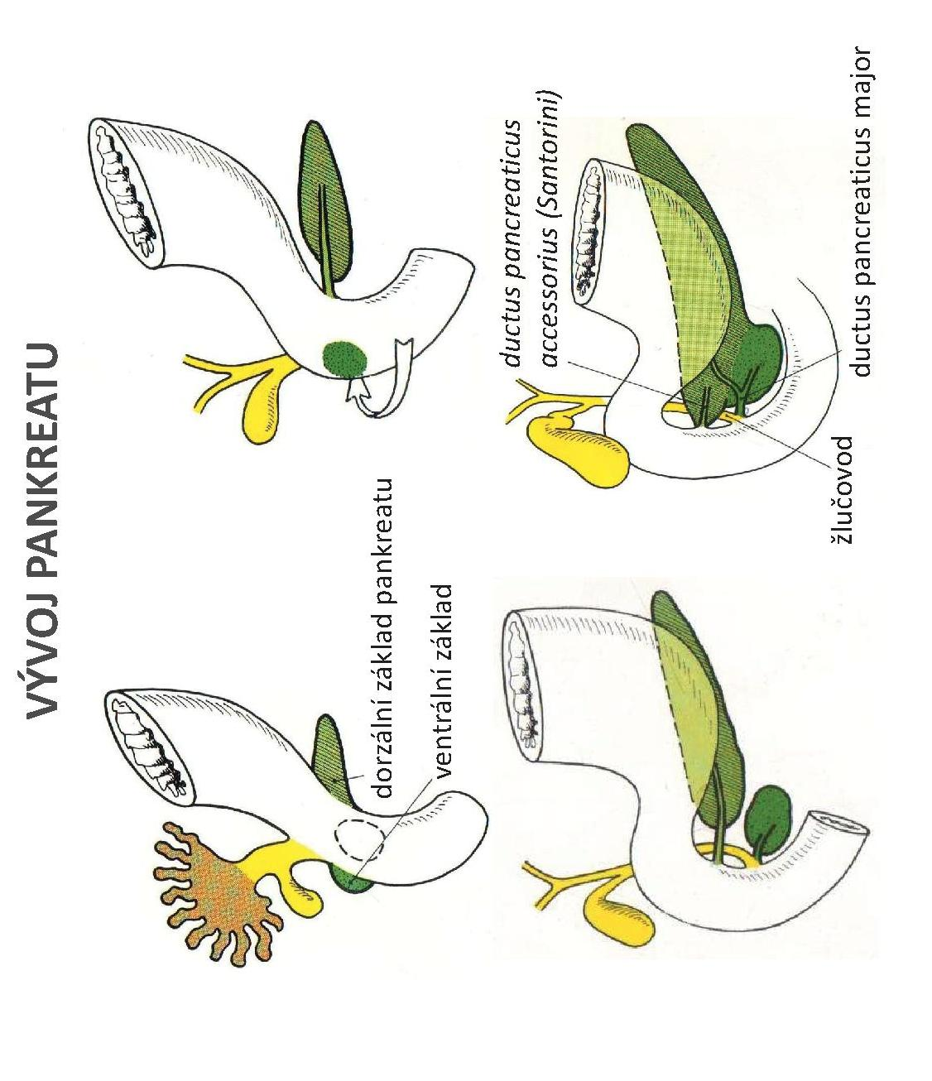

Slide 12

Játra, žlučník a žlučové cesty
dva základy:
pars hepatica (játra, d. choledochus)
pars cystica (žlučník, d. cysticus)
původně symetrický růst se mění v asymetrický v důsledku útlaku L laloku střevními kličkami – proto rozdíl ve velikosti obou jaterních laloků)
mezohepaticum ventrale - po narození vzniká
lig. falciformehepatis
mesogastrium a mesoduodenum ventrale
lig. hepatogastricum a lig. hepatoduodenale
horní plocha jater (facies diaphragmatica) je fixována k bránici
Notes:
Játra se zakládají ve 3. týdnu embryonálního vývoje jako výchlipka entodermální výstelky kaudální části předního střeva vrůstající do septum transversum. Rostoucíepitelové buňky se dostávají do kontaktu s řečištěm vv. vitellinae a vv. umbilicales, jež dají základ jaterním sinusoidám. Krvetvorné a Kupfferovy buňky spolu s buňkami stromatu jater vznikají z mezodermu septum transversum. Epiteliální výstélka žlučových cest je původu entodermálního, zbylé částí jejich stěny jsou opět z mezodermu septum transversum.
Dělení jaterní výchlipky
Krátce po vytvoření se jaterní výchlipka začne dělit v kraniální pars hepatica a kaudální pars cystica.
Pars hepatica
Pars hepatica je horní, větší část jaterního pupenu. Prorůstá do mezenchymu septum transversum, jehož kaudální část tvoří ventrální mezogastrium a dělí ho na ventrální ligamentum falciforme hepatis a dorzální omentum minus. Mezodermální kryt septum transversum tvoří na játrech viscerální peritoneum, vyjma malé kraniální oblasti srostlé s částí septum transversum tvořící centrum tendineum bránice, tzv. area nuda hepatis. Do 10. týdne játra rapidně rostou, čemuž mohutně přispívá hemopoetická funkce jater. Růst jater je jednou z příčin vytlačení střevní kličky do pupečního coelomu a vytvoření fyziologické pupeční hernie od 6. do 10. týdne vývoje.
Pars cystica
Pars cystica je dolní, menší část jaterního pupenu vrůstající do spodního okraje ventrálního mezogastria. Dává vzniknout extrahepatálním cestám žlučovým (ductus hepaticus,ductus cysticus + žlučník, ductus choledochus). Mezodermální kryt septum transverzum kolem ductus choledochus vytváří ligamentum hepatoduodenale. Extrahepatální žlučové cesty jsou nejprve tvořeny jako solidní epitelový sloupec, který je později luminizován mechanizmem vakuolizace a buněčné degenerace. Ductus choledochus je nejprve uložen ventrálně od předního střeva, vlivem rotace duodena se však později dostává na za něj.
Funkce jater během embryonálního vývoje
Krvetvorba - Od 6. týdne vývoje, postupně nahrazována kostní dření, při narození již jen malé ostrůvky krvetvorné tkáně.
Tvorba žluči - Od 12. týdne vývoje, v době kdy už jsou vytvořeny extrahepatální žlučové cesty.

Slide 13
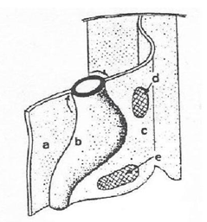
Slezina
lymfatický orgán vznikající z mezenchymových buněk v dorsálním mezogastriu (vývoj od 5. týdne)
zpočátku je zavěšena na mezenteriální stopce, která se později redukuje ve 2 ligamenta (lig. gastrolienale, lig. splenorenale)
Notes:
v 5. týdnu zde vzniká základ sleziny z mesodermu, který proliferuje mezi listy dorsálního mesogastria,
s postupující rotací žaludku se zadní mesogastrium prodlužuje a část mezi slezinou a zadní střední čárou se nakonec přiloží k zadní tělní stěně; dochází ke spojení s parietálním peritoneem,
zadní list mesogastria a peritoneum parietale v místě dotyku zanikají,
slezina zůstává v peritoneální dutině.

Slide 14
Střední střevo

Slide 15
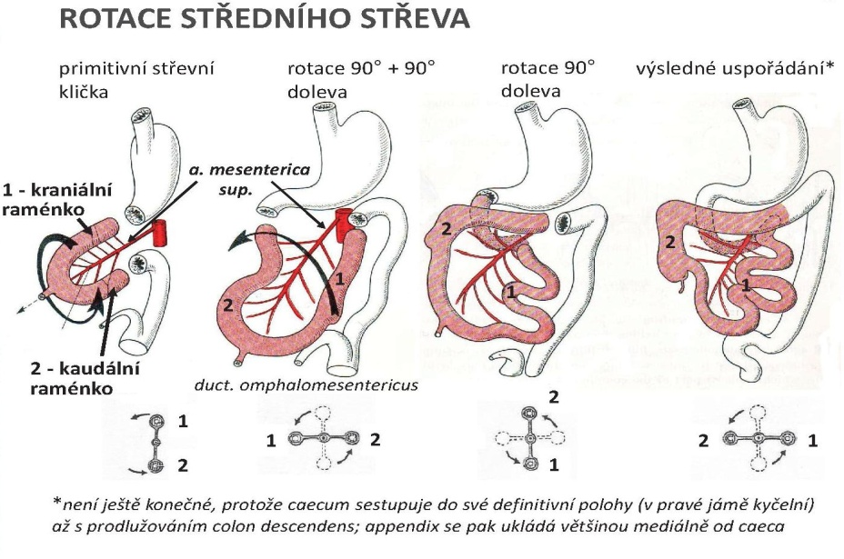
deriváty středního střeva: tenké střevo (mimo horní část duodena), caecum, appendix, colon ascendens a 2/3 colon transversum
jsou zásobovány z a. mesenterica sup.
většina struktur středního střeva se zpočátku vyvíjí mimo břišní dutinu = fyziologická hernie, v 10. týdnu se reponuje zpět do dutiny břišní
střevní klička roste
výrazně do délky a rotuje
protisměru hodinových
ručiček celkem o 270°
Notes:
◾ Normální střevo se točí proti směru hodinových ručiček (jako osa působí a. mesenterica sup.),
◾ malrotace znamená poruchu tohoto pohybu nebo porucha upevnění na zadní stěnu břišní,
◾ volné nezafixované střevo predisponuje k zauzlení (volvulus) a k obstrukci,
◾ někdy se sdružuje s asplenismem či VSV.
Klinický obraz
◾ Projeví se příznaky akutní nebo recidivující NPB,
◾ příznaky vznikou krátce po narození nebo kdykoli v průběhu prvního roku života.
Diagnóza
◾ Na rtg vidíme rozdělení vzduchu – chybí bubliny v oblasti slepého střeva,
◾ poruchu rotace potvrdí irigografie.
Terapieupravit upravit | editovat zdroj
◾ Chirurgická.

Slide 16
mesenterium ventrale zde zcela chybí
mesenterium dorsale - během rotace se mění jeho délka i úpon
v oblasti jejuna a ilea se extrémně vytahuje a upíná se do zadní stěny těla = radix mesenterii
v oblasti caeca a appendixu zůstává velmi krátké
colon ascendens se fixuje retroperitoneálně

Slide 17
Zadní střevo
deriváty zadního střeva: 1/3 colon transversum, colon descendens a sigmoideum, rektum a horní 2/3 análního kanálu + epitel močového měchýře a většina urethry
jsou zásobovány z a. mesenterica inf.
fixace: colon descendens a rectum jsou retroperitoneálně, colon sigmoideum má krátký úpon

Slide 18
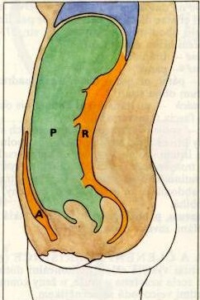
Dutina břišní
Anatomicky
Dutina peritoneální
Extraperitoneální prostor
(preperitoneální, infraperitoneální, retroperitoneální)

Slide 19
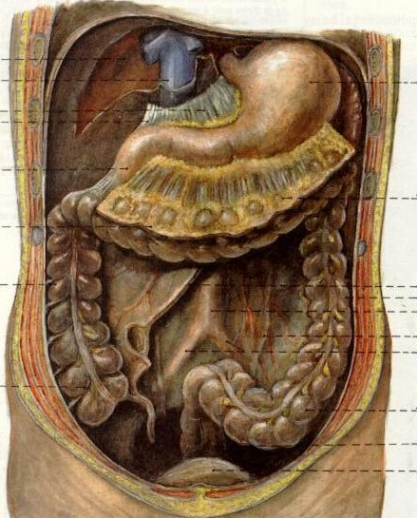
Peritoneální dutina
u mužů uzavřený prostor
u žen komunikace s extraperitoneálním prostorem v oblasti vejcovodů a vaječníků
Supramezokolický prostor
  Játra, žaludek, slezina; pankreas - za omentální bursou, sekundárně retroperitoneálně
  tepny z tr. coeliacus
Inframezokolický prostor
  tepny z AMS a AMI
přes duodenum a pancreas probíhá radix mezocoli tr. – mají tedy cévní zásobení z obou zdrojů

Slide 20
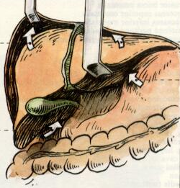
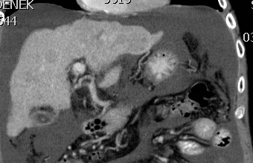
Supramezokolický prostor
Mezi bránicí a mesocolon transversum:
intraperitoneální oddíly
vpravo: subfrenický (suprahepatický) prostor
subhepatický prostor
vlevo : subfrenický prostor
bursa omentalis
splenorenální prostor
extraperitoneální prostor jater

Slide 21
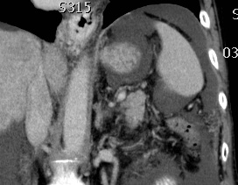
Supramezokolický prostor
Mezi bránicí a mesocolon transversum:
intraperitoneální oddíly
vpravo: subfrenický (suprahepatický) prostor
subhepatický prostor
vlevo : subfrenický prostor
bursa omentalis
splenorenální prostor
extraperitoneální prostor jater

Slide 22
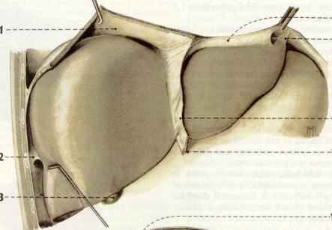
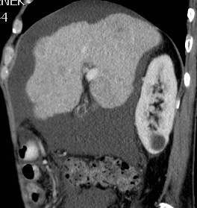
Suprahepatický prostor
lig. coronarium (dx. + sin.) – přechod parietálního peritonea do serosy jater (jednoduchý, nikoli duplikatura!)
lig. falciforme hepatis
jde o pokračování předního pararenálního prostoru –možné šíření procesů!

Slide 23
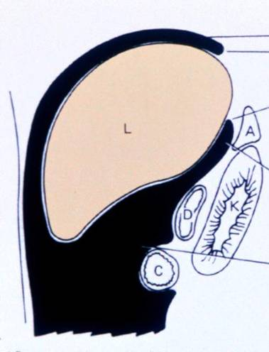
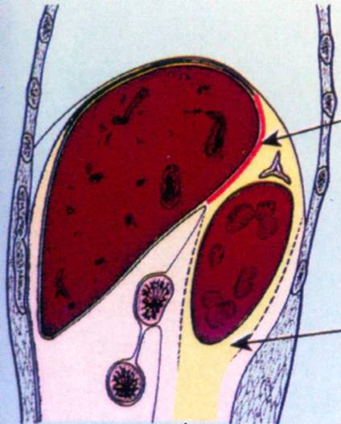
Subhepatický prostor
Přední subhepatický prostor
(ohraničený mesocolon
transversum)
Zadní subhepatický prostor
= recessus hepatorenalis (Morrisonův prostor - v poloze na zádech nejnižší oddíl pravého supramezokolického prostoru).
Subhepatický prostor je spojen se subfrenickým prostorem přes volný okraj jater.
Morrisonův prostor
Přední subhep.prostor

Slide 24
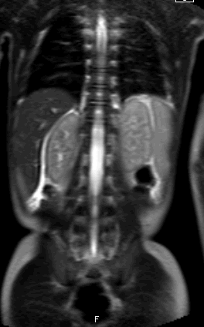
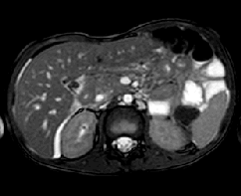
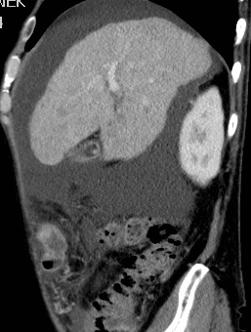
Hepatorenální prostor

Slide 25
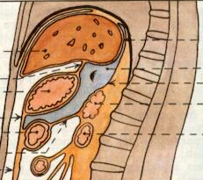
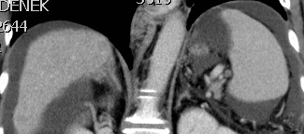
Bursa omentalis
vpředu: žaludek a jeho závěsy (omentum minus, lig. gastrocolicum)
vzadu: nástěnné peritoneum
nahoře: vpravo játra, vlevo bránice
dole: mesocolon a colon transversum
vlevo: hilem sleziny a závěsy (lig. phrenicolienale, gastrophrenicum, gastrolienale
vpravo: vstup – foramen epiploicum

Slide 26
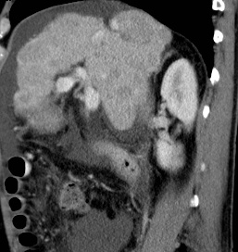
For. epiploicum – vstup do BO
vpředu: lig. hepatoduodenale
vzadu: lig. hepatorenale
dole: pars superior duodeni
skrze BO vedou všechny chirurgické přístupy k pankreatu !!

Slide 27
Omentum
mnohovrstevná řasa peritonea, která ze žaludku pokračuje na okolní orgány
malé omentum spojuje malou křivinu žaludku + proximální duodenum s játry
velké omentum jsou 4 vrstvy řas peritonea, které visí z velké křiviny žaludku kaudálně, pokrývá transversum + většinu tenkého střeva, je mobilní a brání šíření zánětů/tumorů v dutině břišní

Slide 28
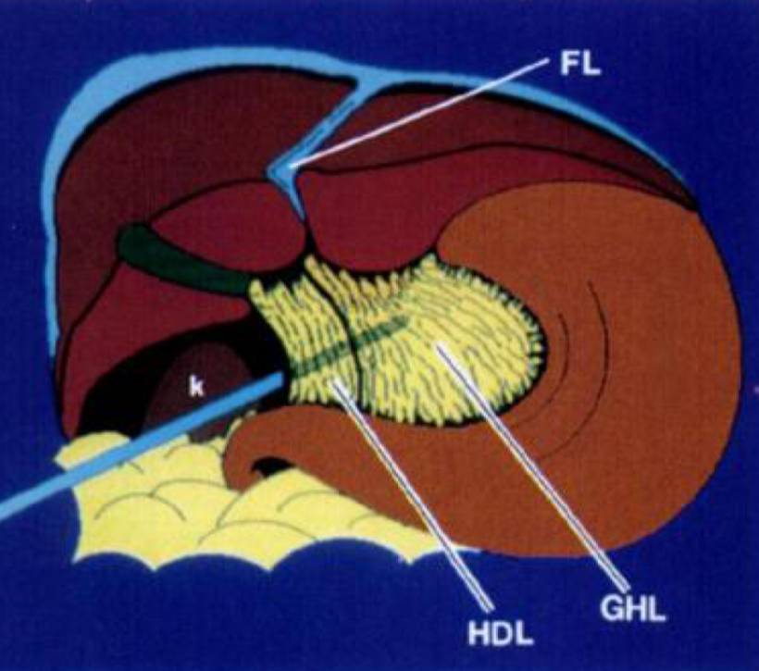
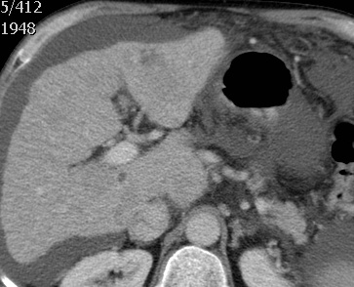
Malé omentum
lig. hepatogastricum
lig. hepatoduodenale
- od porta hepatis k duodenu přes D1/3, obsahuje v. portae (vzadu), extrahepatální žlučovody (vpředu vpravo) a
a. hepatica propria (vpředu vlevo)
- tvoří přední okraj foramen epiploicum

Slide 29
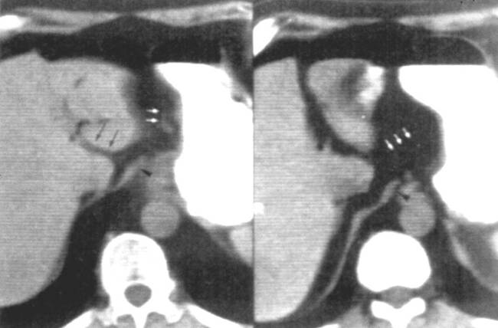
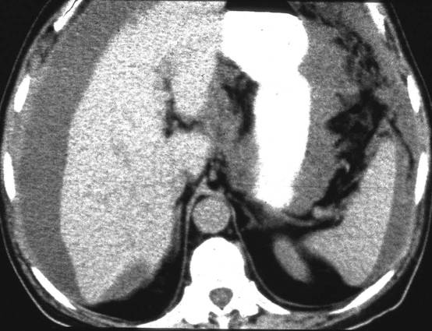

Slide 30
Velké omentum
peritoneální řasa, která začíná na velké křivině žaludku jako pokračování peritoneálního obalu žaludku
přední list jde před colon transversum, klade se před kličky tenkého střeva
zadní list se vrací k tenia omentalis příčného tračníku
srůstem obou listů vzniká mezi curvatura major ventriculi a tenia omentalis tračníku lig.gastrocolicum

Slide 31
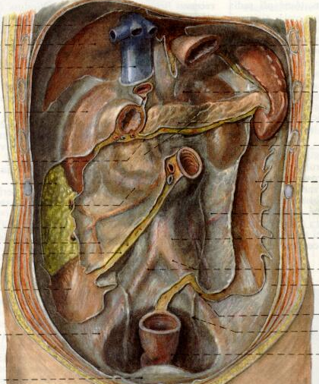
Inframezokolický prostor
Od mesocolon transversum až po pánevní dutinu.
Radix mesenterii ho rozděluje na
Levý infrakolický prostor (AMI)
Pravý infrakolický prostor (AMS)
Podél laterálních okrajů
vzestupného / sestupného
tračníku
Pravý parakolický prostor
Levý parakolický prostor, který
vlevo kraniálně uzavírá lig. phrenicocolicum

Slide 32
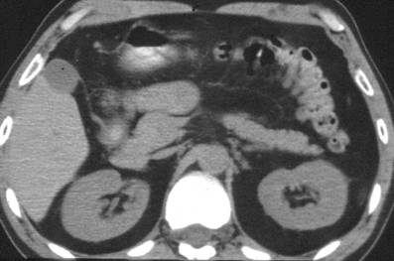
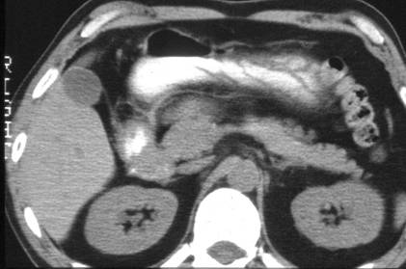
Mesocolon transversum
tvoří závěs příčného tračníku
úpon začíná vpravo v úrovni D2-D3, překračuje hlavu pankreatu, dolní část těla a ocas slinivky, horní polovinu levé ledviny a levý konec je spojen s lig. phrenicocolicum
jako široká řasa volně fixuje příčný tračník k zadní stěně a pevně fixuje jeho lienální a hepatální flexuru.

Slide 33
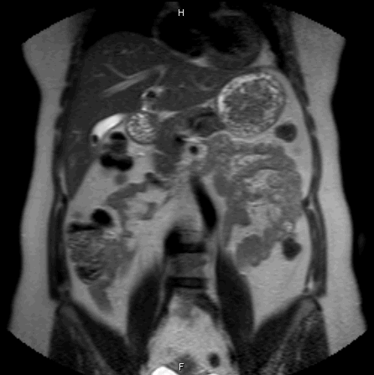
Inframezokolický prostor
V inframezokolickém prostoru jsou uloženy kličky tenkého, tlustého střeva a mesenterium, ventrálně před střevními kličkami je velká předstěra (omentum maius)
Protože závěsy tlustého střeva přirostly na zadní stěnu peritonea sekundárně – včetně radixu mesocoli transv., na některých místech zůstávají v zadní stěně jamky a záhyby peritonea (recessy) – jako stopy nedokonalého srůstu

Slide 34
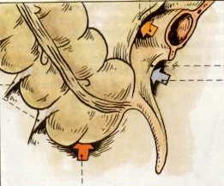
V ileocékální oblasti
recessus retrocaecalis (může obsahovat appendix)
r. ileocaecalis sup. + inf. (nad a pod ústím TI)

Slide 35
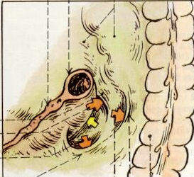
V oblasti flexura duodenojejunalis
recessus duodenalis sup. + inf.
r. paraduodenalis
r. retroduodenalis (nekonstantní)

Slide 36
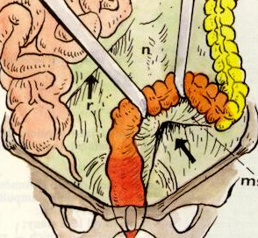
V oblasti c. sigmoideum
recessus intersigmoideus

Slide 37
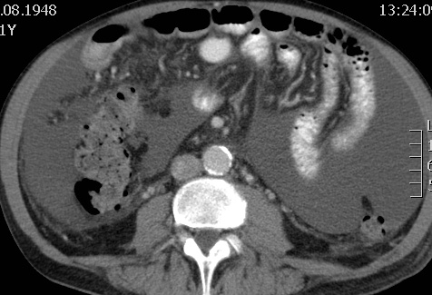
Parakolické recessy

Slide 38
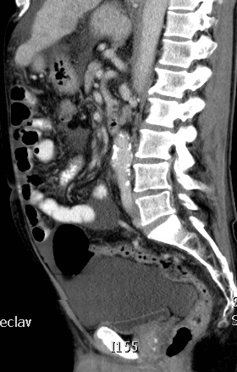
Peritoneum v pánvi
u muže:
excavatio rectovesicalis
u ženy:
excavatio rectouterina
(c. Douglasi)
excavatio vesicouterina

Slide 39
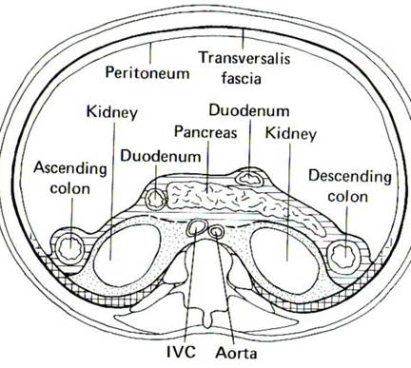
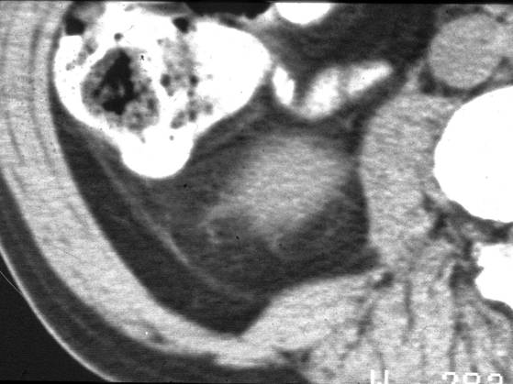
Retroperitoneum
Extraperitoneální prostor !
Perirenální prostor
obsahuje ledviny a nadledviny
Přední pararenální prostor
slinivka břišní, část
dvanáctníku, vzestupný a
sestupný tračník
Zadní pararenální prostor

Slide 40

Děkuji za pozornost

